Slide 1
Gjer tenkinga til elevane synleg B – Samarbeid
Modul 1

Slide 2
Mål
Målet med denne modulen er å bli bevisst på aktivitetar som gjer tenkinga til elevane synleg for læraren. Slike aktivitetar kan bidra til ei meir presis vurdering av forståinga til elevane, både undervegs og til slutt i eit undervisningsforløp.
De skal bli kjent med, og prøve ut, læringsstrategiar som koplast på aktiviteter for å gjere tenkinga til elevane synleg.
Mål
Nøyaktig kva slags kunnskapar og ferdigheiter vil du elevane skal ha, og korleis vil du dei skal lære det?
Bevis Kva vil du godta som bevis for at ein elev har dei ønska kunnskapane og ferdigheitene?
Aktivitet
Kva slags aktivitet(ar) skal elevane utføre for å synleggjere kva dei forstår?
Pellegrino et al. (2014)

Slide 3
Tidsplan for denne økta
Aktivitet | Tid
Summer opp forarbeidet | 15 min
Fagleg påfyll | 15 min
Læringsstrategiane | 35 min
Planlegg eiga undervisning | 20 min
Totalt | 85 min

Slide 4
Summer opp forarbeidet
15 minutt

Slide 5
Diskuter (10 min)
Bruk notata frå forarbeidet og diskuter i grupper:
Kva var læringsmålet for timen?
Kva typar bevis for forståing kunne de observere?
Kva for aktivitetar gjennomførte elevane som gjorde forståinga deira synleg?
Mål
Nøyaktig kva slags kunnskapar og ferdigheiter vil du elevane skal ha, og korleis vil du dei skal lære det?
Bevis Kva vil du godta som bevis for at ein elev har dei ønska kunnskapane og ferdigheitene?
Aktivitet
Kva slags aktivitet(ar) skal elevane utføre for å synleggjere kva dei forstår?
Pellegrino et al. (2014)

Slide 6
Kva typar bevis for forståing diskuterte de?
Summer opp i plenum (5 min)
Under ser de eksempel på bevis ein kan observere når elevane bygger forståing. Var de innom nokon av disse?
Elevane …
klarar å trekke ut hovudpoenget i det de jobbar med
underbygger eigne konklusjonar med informasjon/data frå truverdige kjelder
koplar ny informasjon til noko de har jobba med tidlegare
gjer samanlikningar
brukar fagomgrep på riktig måte
Ritchhart, Church og Morrison, 2011

Slide 7
Fagleg påfyll
15 minutt

Slide 8
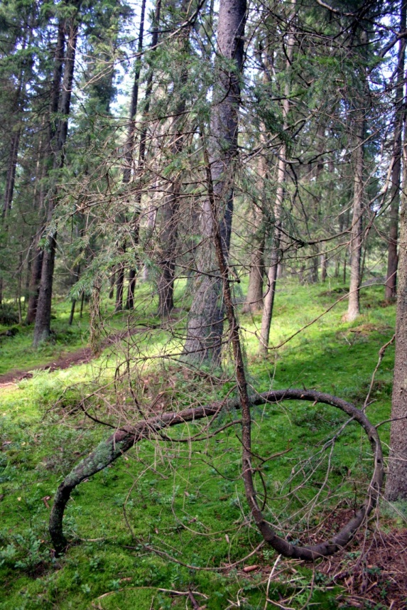
Vi startar med ein aktivitet
Elevrolle
De er nå i elevrolla.
Sjå på treet på bildet, og tenk over spørsmåla til høgre kvar for dykk (1 min).
Diskuter spørsmåla to og to (2 min).
Kva ser du?
Kva trur du har skjedd?
Kva får dette deg til å lure på?

Slide 9
I plenum (3 min)
Lærarrolle
Kva var det som gjorde at aktiviteten fekk fram informasjon om tenkinga dykk?
Vi kjem tilbake til denne aktiviteten seinare!
Kva ser du?
Kva tror du har skjedd?
Kva får dette deg til å lure på?

Slide 10
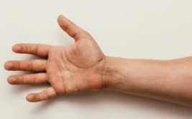
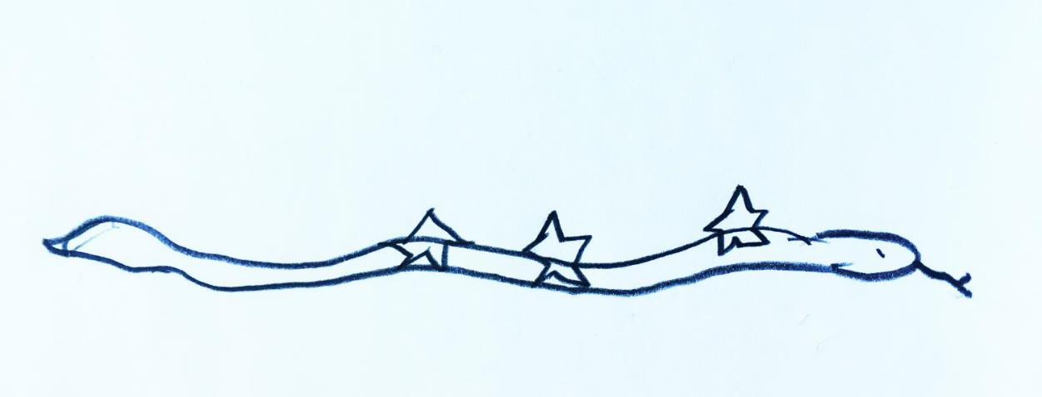
Gjer tenkinga til elevane synleg
For å kunne vurdere forståinga til elevane er de avhengige av å få innsyn i kva som går føre seg inni hovuda deira.
Med andre ord: De må gjere tenkinga til elevane synleg!
Dette betyr at elevane uttrykker tankane og ideane sine gjennom for eksempel å snakke og skrive, men også handle eller teikne.
Teikn korleis du trur ei «slangestjerne» ser ut.
Bøy armen og peik på kva musklar du trur hjelper til med å bøye

Slide 11
Ei utfordring
Ein amerikansk studie av undervisning i ulike klasserom viste at det var:
fokus på fagleg innhald framfor fokus på læringa til eleven
mykje undervisning frå læreboka
mange uengasjerte elevar
mange uengasjerte lærarar
mykje lærarsnakk og lite elevsnakk
Metha og Fine (2019)
Notes:
M

Slide 12
It’s all about planlegging!
Kva er målet med undervisninga? Korleis skal elevane lære dette?
Korleis ser det ut når elevane er på veg mot målet? Korleis ser det ut når dei har nådd målet?
På kva slags måtar skal elevane få vist deg kva dei kan undervegs og til slutt?
Å gjere tenkinga til elevane synleg, slik at du kan vurdere kva dei forstår, krev planlegging. Modellen frå forarbeidet kan være eit nyttig verktøy.
Mål
Nøyaktig kva slags kunnskapar og ferdigheiter vil du elevane skal ha, og korleis vil du dei skal lære det?
Bevis Kva vil du godta som bevis for at ein elev har dei ønska kunnskapane og ferdigheitene?
Aktivitet
Kva slags aktivitet(ar) skal elevane utføre for å synleggjere kva dei forstår?
Pellegrino et al. (2014)

Slide 13
Elevane må også ha målet klart for seg
Hugs at også elevane må forstå kva som er målet med undervisninga og kva som er forventa av dei.
Kommuniser dette tydeleg, slik at elevane veit kva dei skal gjere og lære.
Mål
Nøyaktig kva slags kunnskapar og ferdigheiter vil du elevane skal ha, og korleis vil du dei skal lære det?
Bevis Kva vil du godta som bevis for at ein elev har dei ønska kunnskapane og ferdigheitene?
Aktivitet
Kva slags aktivitet(ar) skal elevane utføre for å synleggjere kva dei forstår?

Slide 14
Aktivitetar som synleggjer tenking
Vi skal nå fokusere på korleis de kan legge til rette for at tenkinga til elevane blir gjort synleg.
Dette kan gjerest på fleire måtar, blant anna ved å bruke nokre læringsstrategiar som er utvikla spesielt for dette formålet.
Mål
Nøyaktig kva slags kunnskapar og ferdigheiter vil du elevane skal ha, og korleis vil du dei skal lære det?
Bevis Kva vil du godta som bevis for at ein elev har dei ønska kunnskapane og ferdigheitene?
Aktivitet
Kva slags aktivitet(ar) skal elevane utføre for å synleggjere kva dei forstår?

Slide 15
Læringsstrategiar for å gjere tenkinga til elevane synleg
35 minutt

Slide 16
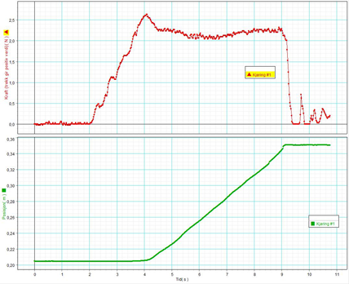
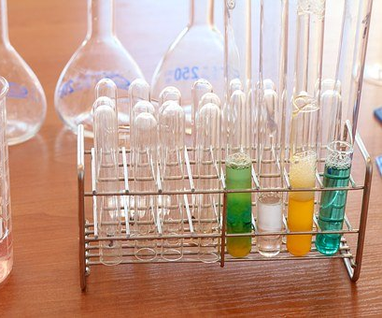
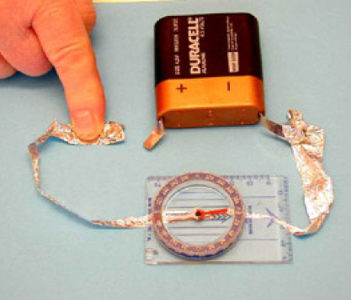
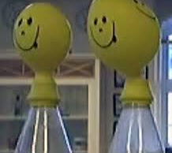
Spørsmål som gjer tenking synleg
Tenk tilbake på aktiviteten de gjennomførte. Spørsmåla som blei stilt bidrog til å synleggjere tenking.
Spørsmåla var knytt til observasjonen av eit bilde, utan noko riktig eller gale svar.
Spørsmåla er generelle og kan koplast til ulike aktivitetar for å få innblikk i elevanes tenking når dei observerer og tolkar.
Kva ser du? Kva trur du har skjedd? Kva får dette deg til å lure på?

Slide 17
Læringsstrategiar som gjer tenking synleg
Kva ser du?
Kva trur du har skjedd?
Kva får dette deg til å lure på?
Dei tre spørsmåla de diskuterte utgjør ein læringsstrategi som er utvikla for å gjere tenkinga til elevane synleg.
De skal nå bli kjent med fleire liknande læringsstrategiar.
Ritchhart, Church og Morrison, 2011

Slide 18
Samarbeid (10 min)
Jobb to og to saman.
Ein leser Anta-undre-utforske s. 3 og den andre leser Før tenkte eg…, no tenker eg, s.5.
Tenk over:
Kva spørsmål består strategien av?
Når i eit undervisningsforløp passar det å bruke strategien?
Del i par.

Slide 19
Diskuter (5 min)
I plenum:
Kva forskjellar er det mellom strategiane?
Når passar det å bruke dei?
Anta-undre-utforske | Før tenkte eg…, nå tenker eg
Tenk igjennom det som akkurat blei presentert. Kva antar du at du veit om dette? Kva spørsmål har du, eller kva undrar du deg over? Kva får dette deg til å ville utforske? | Tenk over det du forstår nå, og fullfør kvar av desse setningsstartarane: Før tenkte eg … No tenker eg ...

Slide 20
Eksempel frå klasserommet
No skal vi sjå på ein fjerde strategi, Kople-utvide-utfordre.
Sjå filmklippet* som viser strategien Kople-utvide-utfordre brukt i eit klasserom. Trykk på CC-ikonet for norsk tekst.
Mens de ser klippet: Merk dykk korleis læraren brukar spørsmåla i strategien, og på kva måte dette gir innblikk i forståinga til elevane.
*Filmklippet er frå DVD-en til boka Making Thinking Visible, Ritchhart, Church & Morrison, 2011

Slide 21
Kople-utvide-utfordre
Spørsmåla i strategien:
Korleis er informasjonen du har fått presentert kopla til det du visste frå før?
Kva ny informasjon fekk du som utvida tenkinga di i nye retningar?
Kva er framleis utfordrande? Kva lurer du på nå?

Slide 22
Oppsummering av de fire strategiane
Anta-undre-utforske
Korleis er informasjonen du har fått presentert kopla
Kva antar du at du veit om dette?
Kva spørsmål har du, eller kva undrar du deg over?
Kva får dette deg til å ville utforske?
Kople-utvide-utfordre
Korleis er informasjonen du har fått presentert kopla til det du visste frå før?
Kva ny informasjon fekk du som utvida tenkinga di i nye retningar?
Kva er framleis utfordrande? Kva lurer du på nå?
Kva …
Kva ser du?
Kva trur du har skjedd?
Kva får dette deg til å lure på?
Før tenkte eg …, no tenker eg
Før tenkte eg …
No tenker eg ...

Slide 23
Planlegg eiga undervisning
20 minutt

Slide 24
Planlegg eiga undervisning (20 min)
Vel ein aktivitet du skal gjennomføre.
Vel ein av læringsstrategiane.
Planlegg undervisningssituasjonen der du skal bruke strategien.
Kva…
Anta-undre-utforske
Kople-utvide-utfordre
Før tenkte eg…, no tenker eg

Slide 25
Gjennomføring
Til neste samling skal du førebu deg på å dele tankar og erfaringar frå utprøvinga.
Tips: Når du introduserer strategien for første gong, kan han verke litt kunstig. Før gjennomføringa kan det derfor vere lurt å snakke med elevane om at du må få innblikk i kva dei tenker for å kunne vite kva dei forstår, og at strategien kan hjelpe dei til å lære.

Slide 26
Gjer tenkinga til elevane synleg D – Etterarbeid
Modul 1

Slide 27
Mål
Målet med denne modulen er å bli bevisst på aktivitetar som gjer tenkinga til elevane synleg for læraren. Slike aktivitetar kan bidra til ei meir presis vurdering av forståinga til elevane, både undervegs og til slutt i eit undervisningsforløp.
Eksempel på læringsstrategiar som kan koplast på aktiviteter for å gjere tenkinga til elevane synleg er:
Anta-undre-utforske
Kople-utvide-utfordre
Før tenkte eg…, no tenker eg
Mål
Nøyaktig kva slags kunnskapar og ferdigheiter vil du elevane skal ha, og korleis vil du dei skal lære det?
Bevis Kva vil du godta som bevis for at ein elev har dei ønska kunnskapane og ferdigheitene?
Aktivitet
Kva slags aktivitet(ar) skal elevane utføre for å synleggjere kva dei forstår?
Pellegrino et al. (2014)

Slide 28
Tidsplan for denne økta
Aktivitet | Tid
Del erfaringar i grupper | 20 min
Summer opp i plenum | 10 min
Tenk-par-del | 15 min
Vegen vidare | 10 min
Totalt | 55 min

Slide 29
Del erfaringar i grupper (20 min)
Del erfaringar frå utprøvinga:
Kva for ein strategi brukte du og kvifor?
Korleis responderte elevene?
I kva grad opplevde du at strategien gjorde det lettare for deg å vurdere kva elevene forsto?
Kvar gruppe noterer tre tips de meiner er viktige for at strategiane skal bidra til å synleggjere tenkinga til elevane.

Slide 30
Summer opp i plenum (10 min)
Bruk tabellen for å summere opp strategiane og dei tre tipsa frå kvar gruppe.
 | Gi eksempel på at du fekk innblikk i kva elevane forsto | I kva grad hjelpte strategien til med å gi deg dette innblikket? | Tips
Kople-utvide-utfordre
Anta-undre-utforske
Kva …
Før tenkte eg …, no tenker eg

Slide 31
Mål
Hugsar du målet med denne modulen?
Målet med denne modulen er å bli bevisst på aktivitetar som gjer tenkinga til elevane synleg for læraren. Slike aktivitetar kan bidra til ei meir presis vurdering av forståinga til elevane, både undervegs og til slutt i eit undervisningsforløp.
Eksempel på læringsstrategiar som kan koplast på aktiviteter for å gjere tenkinga til elevane synleg er:
Anta-undre-utforske
Kople-utvide-utfordre
Før tenkte eg…, no tenker eg
Mål
Nøyaktig kva slags kunnskapar og ferdigheiter vil du elevane skal ha, og korleis vil du dei skal lære det?
Bevis Kva vil du godta som bevis for at ein elev har dei ønska kunnskapane og ferdigheitene?
Aktivitet
Kva slags aktivitet(ar) skal elevane utføre for å synleggjere kva dei forstår?
Pellegrino et al. (2014)

Slide 32
Tenk-par-del (15 min)
Korleis ser du for deg å bruke læringsstrategiane eller andre didaktiske verktøy for å gjere tenkinga til elevene synleg i din framtidige undervisningspraksis:
Tenk (2 min)
Diskuter i par (5 min)
Del i plenum (8 min)
Mål
Nøyaktig kva slags kunnskapar og ferdigheiter vil du elevane skal ha, og korleis vil du dei skal lære det?
Bevis Kva vil du godta som bevis for at ein elev har dei ønska kunnskapane og ferdigheitene?
Aktivitet
Kva slags aktivitet(ar) skal elevane utføre for å synleggjere kva dei forstår?

Slide 33
Vegen vidare (10 min)
I utprøvinga med elevene kan noen ha opplevd at læringsstrategiane i mindre grad enn forventa bidrog til å gjere tenkinga til elevane synleg, for eksempel gjennom korte eller overflatiske svar som ga lite informasjon om forståelsen deira.
I neste modul ser vi på kva slags tilbakemeldingar læraren kan gi for å få fram meir informasjon om tenkinga til elevane, og korleis tenkinga til elevane kan bli brukt som utgangspunkt for vidare undervisning og læring.
Sjå gjennom Oversikt og A – Forarbeid i neste modul.

Slide 34
Kjelder
Hattie, J. (2012). Visible learning for teachers maximizing the impact on learning. Routledge, New York, NY.
Pellegrino, J. W., Wilson, M., Koenig, J. og Beatty, A. (Red.) (2014). Developing assessments for the next generation science standards. Washington, DC: National Academies Press.
Ritchhart, R., Church, M. og Morrison, K. (2011). Making Thinking Visible: How to Promote Engagement, Understanding, and Independence for All Learners. San Francisco: Jossey-Bass.
Project Zero’s Visible Thinking si nettside: www.visiblethinkingpz.org. På denne nettsida finn de meir informasjon om og beskriving av alle læringsstrategiane.

